Slide 1
Luontopohjaisten ratkaisujen perusteet ammatilliseen koulutukseen
NBS perusmoduuli
Kesäkuu 2026

Slide 2
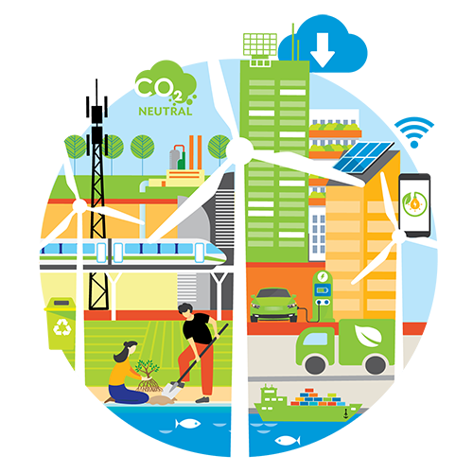
Luontopohjaiset ratkaisut (NBS)
Hyödyntävät ekosysteemejä ja niiden tarjoamia palveluja yhteiskunnallisten haasteiden (esim. ilmastonmuutos, ruokaturva ja luonnonkatastrofit) ratkaisemiseksi.
Ratkaisut perustuvat ihmisten ja luonnon väliseen yhteistyöhön sen sijaan, että tukeuduttaisiin yksinomaan perinteisiin teknisiin ratkaisuihin.
Voidaan käyttää yhdessä muiden toimenpiteiden kanssa, kun pyritään sopeutumaan ja hillitsemään ilmastonmuutoksen vaikutuksia.

Slide 3
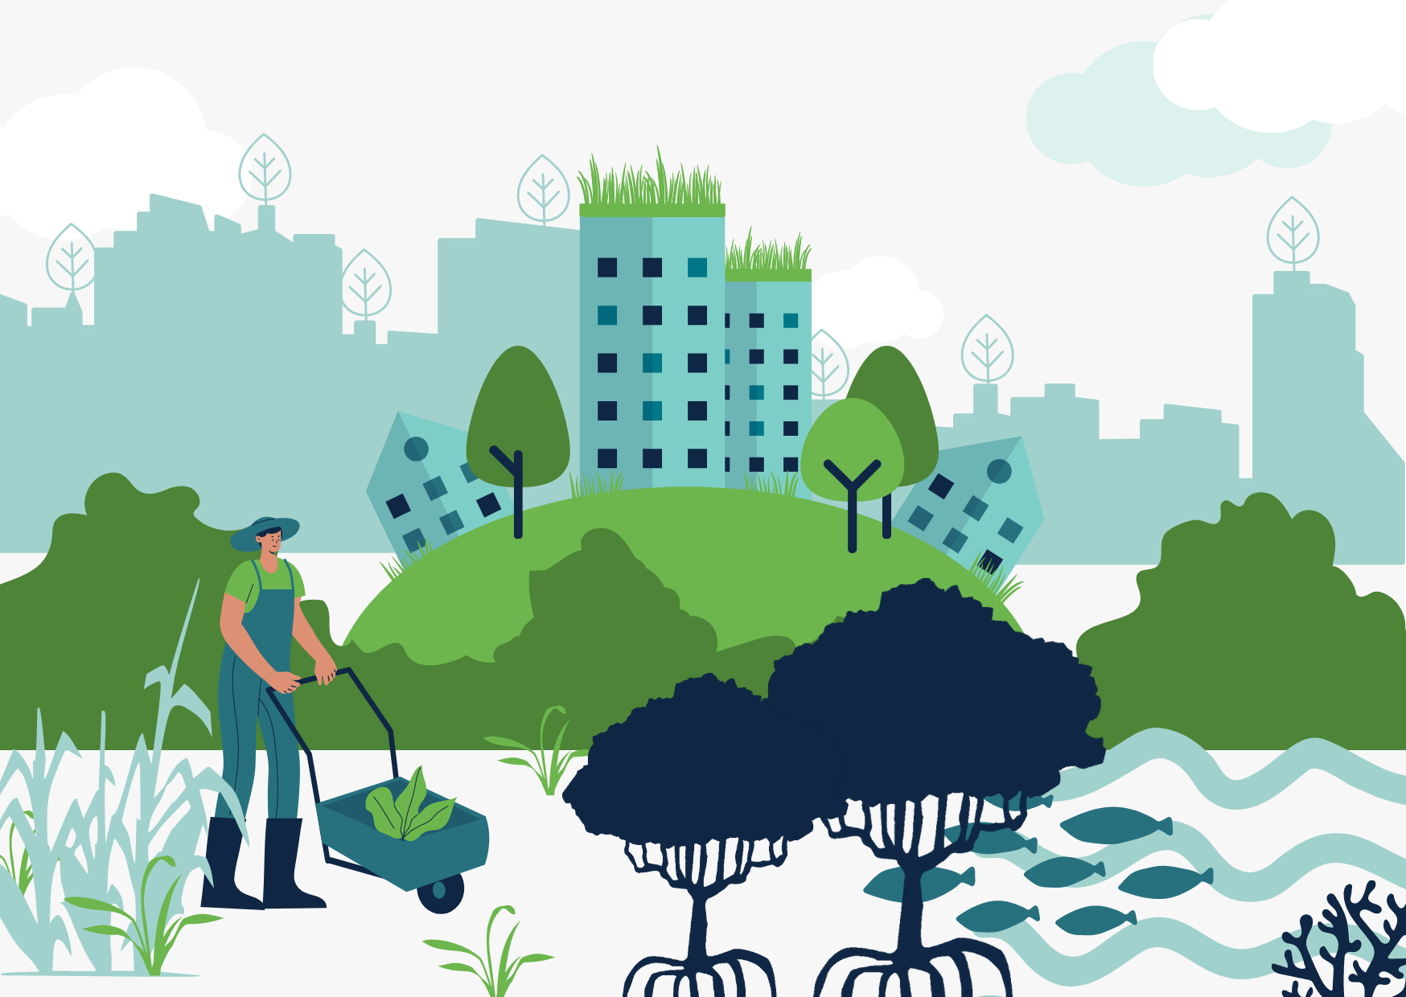
Luontopohjaiset ratkaisut (NBS)
Luonto viittaa luonnon monimuotoisuuteen (lajit, elinympäristöt, ekosysteemit ja/tai ekosysteemipalvelut).
Luontopohjainen viittaa ekosysteemilähtöiseen ajatteluun tai luonnon ja ekosysteemien osien suoraan hyödyntämiseen.
Ratkaisut viittaa tiettyyn ongelmaan tai haasteeseen, johon on olemassa tunnistettava ratkaisu tai hyödyllisempi lopputulos.
Määritelmät
“Toimet, joilla suojellaan, hoidetaan kestävästi ja ennallistetaan luonnontilaisia tai muokattuja ekosysteemejä ja jotka vastaavat yhteiskunnallisiin haasteisiin tehokkaasti ja sopeutuvasti sekä tuottavat samanaikaisesti hyötyjä ihmisten hyvinvoinnille ja luonnon monimuotoisuudelle.” (IUCN, 2016)
“Luonnon inspiroimia, tukemia tai luonnosta jäljiteltyjä toimia, joiden tavoitteena on auttaa vastaamaan erilaisiin ympäristöön, yhteiskuntaan ja talouteen liittyviin haasteisiin kestävällä tavalla.” (Euroopan komissio, 2015)

Slide 4
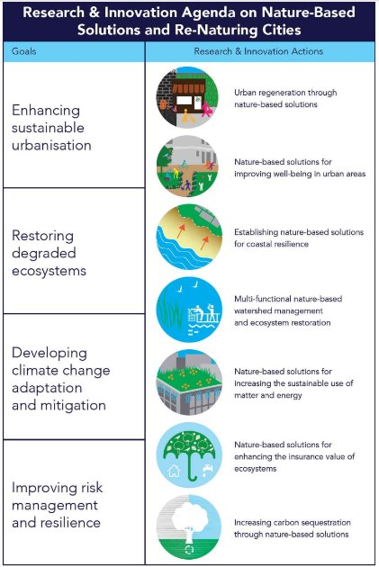
Luontopohjaisten ratkaisujen tavoitteet
Euroopan komissio, 2015

Slide 5

NBS Esimerkkejä

Slide 6
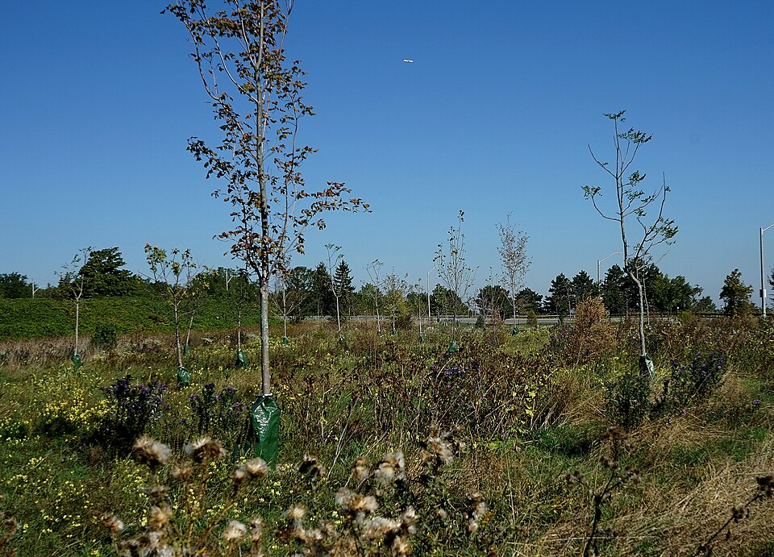
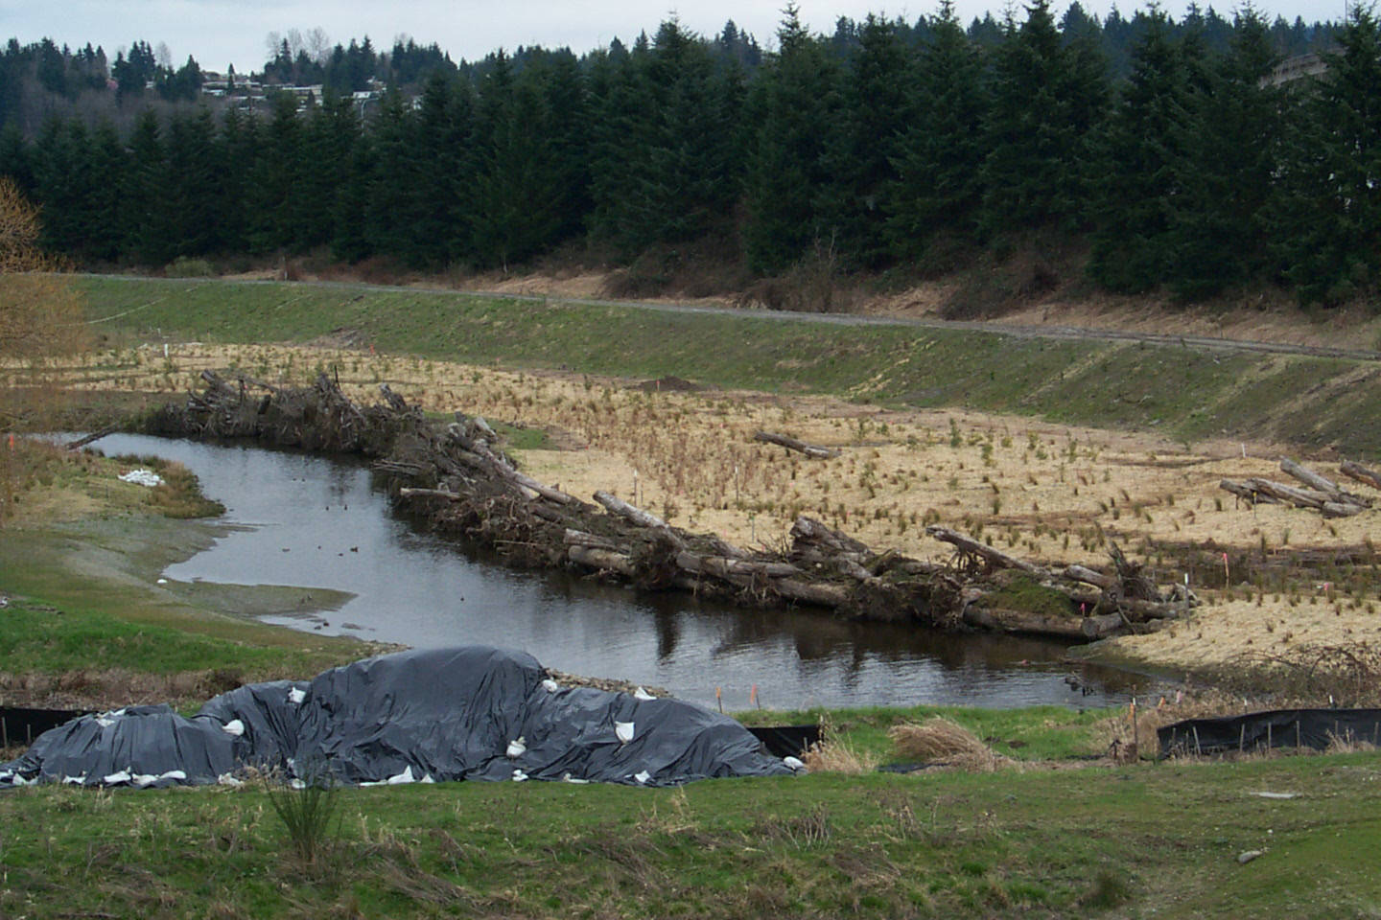
Ekosysteemien ennallistaminen
Metsittäminen ja alkuperäisen kasvillisuuden uudelleenistutus heikentyneiden maisemien ennallistamiseksi.
Kosteikkojen ennallistaminen veden laadun ja biodiversiteetin parantamiseksi.
Koralliriuttojen uudistaminen ja köyhtyneiden kalakantojen elvyttäminen.
Ympäristöjen villiinnyttäminen avainlajien avulla ekosysteemien rakenteen ja toiminnan palauttamiseksi ja ylläpitämiseksi.
CC-BY Creative Commons Lisenssi (vasen: Michael Hunter; oikea: by Warren Gold)

Slide 7
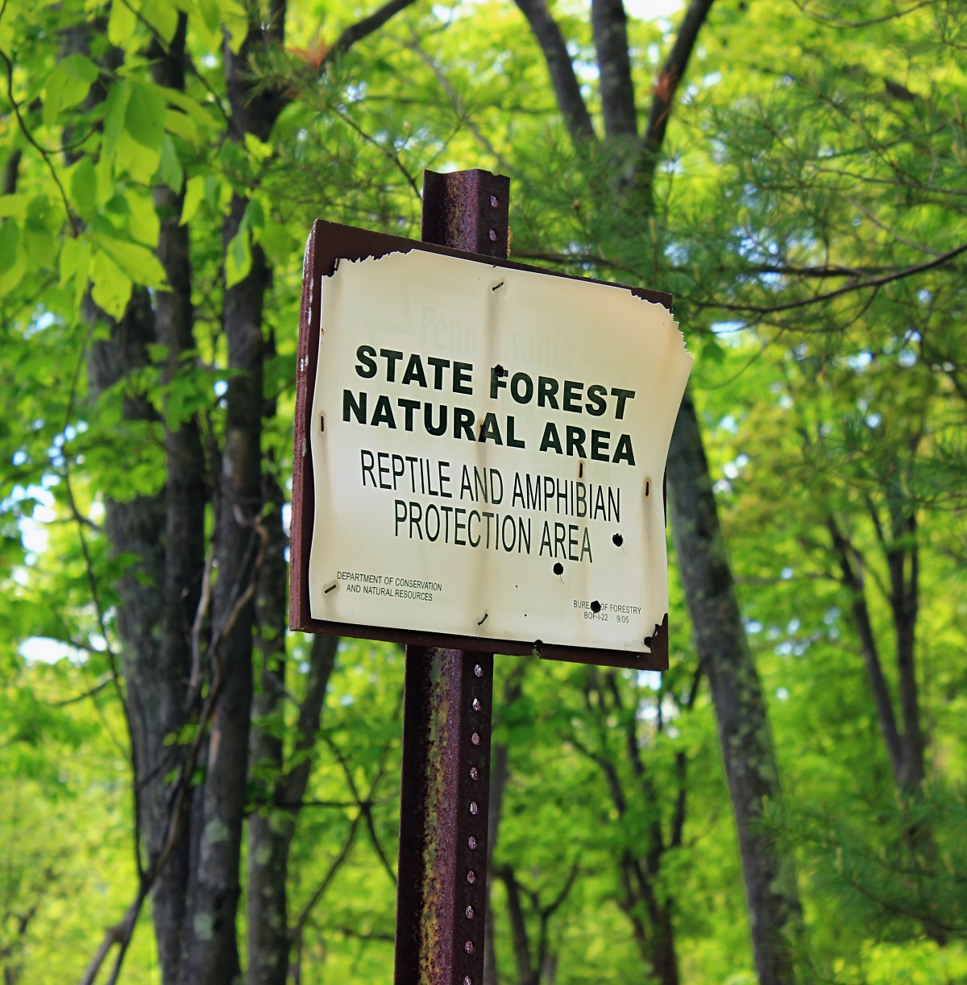
Ekosysteemien suojelu
Häiriintymättömien osittain luonnontilaisten alueiden suojelu niiden ekologisen eheyden ja niiden tarjoamien palvelujen säilyttämiseksi.
Suojelualueiden perustaminen erämaiden säilyttämiseksi ja luonnon monimuotoisuuden turvaamiseksi (esim. Natura 2000 – EU:n suojelualueverkosto Euroopan arvokkaimpien lajien ja elinympäristöjen suojelemiseksi).
Heikentyneiden suoekosysteemien ennallistaminen ilmastoon liittyvien ongelmien hillitsemiseksi.
Alkuperäiskansojen hallintaoikeuksien ja paikallisyhteisöjen vaikutusmahdollisuuksien vahvistaminen luonnonvarojen hallinnassa erilaisten aloitteiden kautta.
CC-BY Creative Commons Lisenssi (Nicholas A. Tonelli)
Notes:
Jos halutaan, tällä dialla voidaan luoda yhteys kurssin seuraavaan osioon “Kävely viheralueella”, erityisesti toimintapisteeseen 1: “Kuka täällä elää ja miksi?”. Siinä käsitellään biodiversiteettiä, eri kasvi- ja eläinlajien tunnistamista sekä elinympäristöjen merkitystä.
Systeemiajattelun harjoitus voidaan aloittaa kysymyksillä kuten: “Jos niitämme nurmikkoa harvemmin, mikä muuttuu?” tai “Jos istutamme puita tietylle alueelle, kuka hyötyy ja miten?”. Nämä ohjaavat kysymykset auttavat opiskelijoita ymmärtämään ekosysteemin keskinäisiä yhteyksiä osoittamalla, kuinka yksi muutos vaikuttaa kasveihin, eläimiin, ihmisiin ja ympäristöprosesseihin. Tämä valmistaa opiskelijoita kävelyä varten, jossa he havainnoivat näitä suhteita todellisessa luontopohjaisten ratkaisujen kontekstissa.

Slide 8
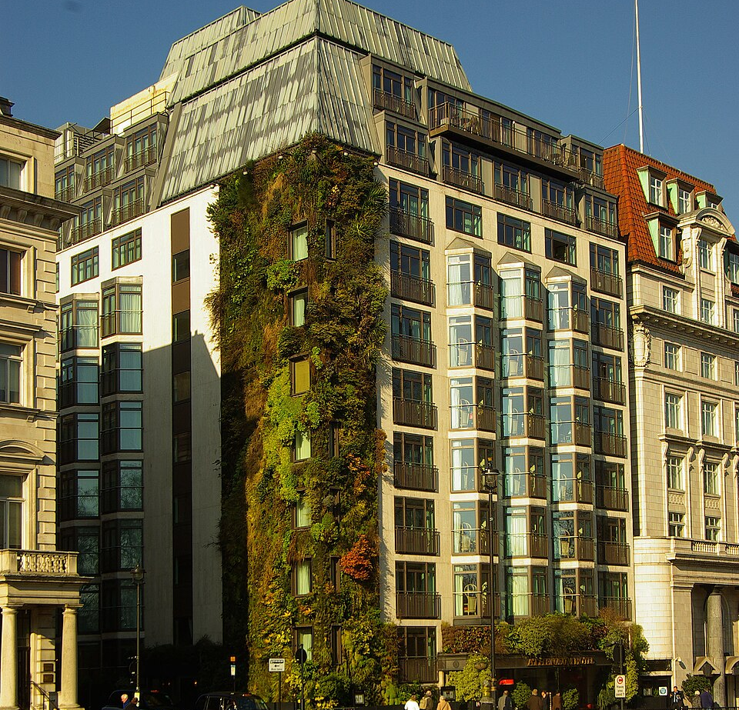
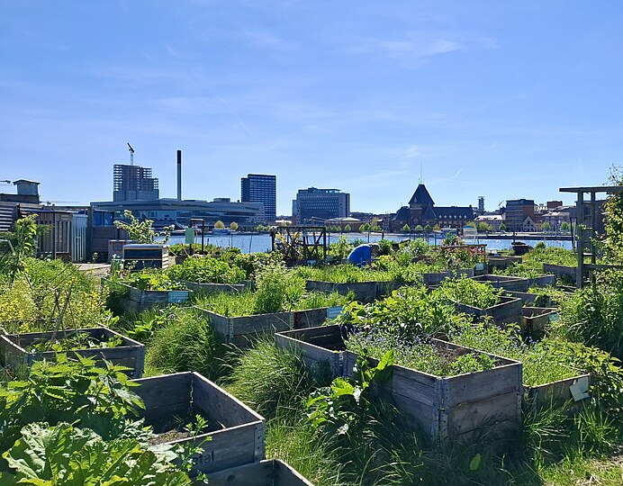
Vihreä-sininen infrastruktuuri ja kestävä kaupunkisuunnittelu
Luonnonelementtejä yhdistävän infrastruktuurin ja järjestelmien suunnittelu, kaavoitus ja toteutus siten, että ne tarjoavat hyötyjä ihmisille ja ympäristölle.
Viherkattojen ja –seinien asentaminen.
Läpäisevät päällysteet vesihuollon parantamiseksi.
Viherkäytävien ja –alueiden luominen.
Yhteisöpuutarhat.
Ihmisen ja luonnon välisen vuorovaikutuksen edistäminen kaupunkiympäristössä.
CC-BY Creative Commons Lisenssi (ylhäällä: Julian Osley; alhaalla: Ciara Ní Riain)
Notes:
Jos halutaan, tällä dialla voidaan luoda yhteys opetuksen seuraavaan osioon, erityisesti toimintapisteeseen 2 Vesi ja maaperä: “Mitä tapahtuu jalkojemme alla?”. Opiskelijat tekevät yksinkertaisen imeytymiskokeen, joka osoittaa, miten maaperän rakenne, kasvillisuuspeite ja tiivistyminen vaikuttavat veden imeytymiseen ja pidättymiseen. Tämä havainnollistaa, kuinka maaperä toimii luontopohjaisena ratkaisuna vedenhallinnassa.

Slide 9
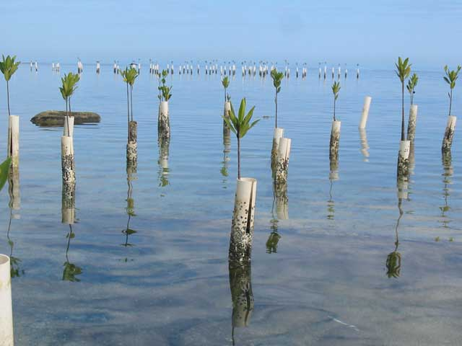
Ekosysteemipohjaiset lähestymistavat (EbA) & katastrofiriskien vähentäminen (Eco-DDR)
EbA (Ecosystem-based Approaches to Climate Adaptation) keskittyy ilmastoon liittyviin uhkiin ja hitaasti eteneviin ilmastonmuutoksen vaikutuksiin, kuten merenpinnan nousuun.
Agroekologiset menetelmät maaperän terveyden palauttamiseksi ja ylläpitämiseksi
Mangrovemetsien ennallistaminen ja metsien kestävä hoito ilmastonmuutokseen sopeutumisen strategioina.
CC-BY Creative Commons Lisenssi (NOAA)
Notes:
Jos halutaan, tällä dialla voidaan luoda yhteys seuraavaan osioon, erityisesti toimintapisteeseen 3 Ihmiset ja ilmasto: “Miksi tämä on ihmiselle tärkeää?”. Esimerkiksi kaupunkien lämpöstressi on keskeinen ilmastonmuutoksen vaikutus, johon EbA:n keinoin voidaan vastata. Kun kaupunkiympäristöihin istutetaan puita ja luodaan viheralueita, ekosysteemit tarjoavat varjoa, viilennystä ja viihtyvyyttä, mikä auttaa ihmisiä sopeutumaan lämpenevään ilmastoon luontopohjaisella tavalla.

Slide 10
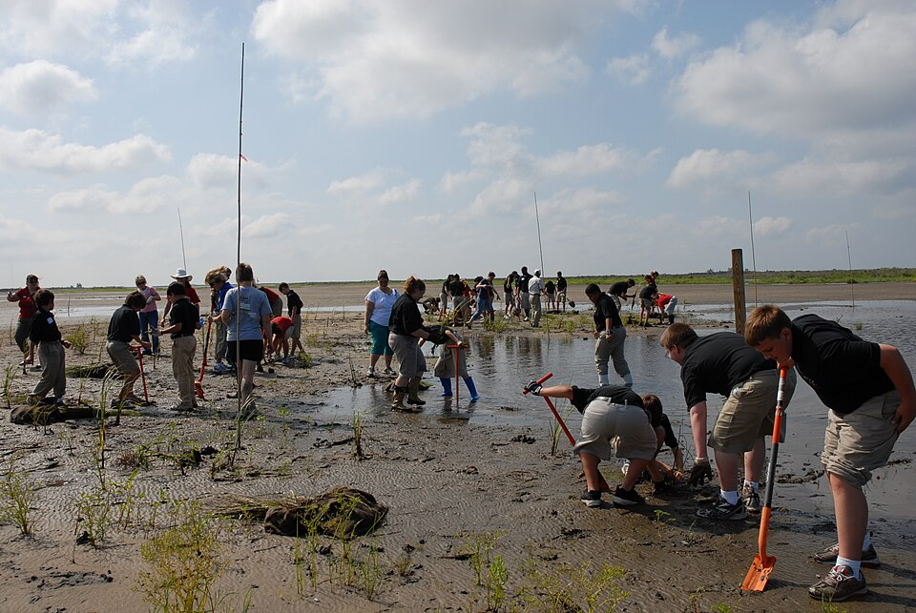
Ekosysteemipohjaiset lähestymistavat (EbA) & katastrofiriskien vähentäminen (Eco-DRR)
Eco-DRR (Ecosystem-based Disaster Risk Reduction) käsittelee sekä ilmastoon liittyviä uhkia (esim. helleaallot) että muita uhkia (esim. maanjäristykset).
Rannikkokosteikkojen ennallistaminen eroosion vähentämiseksi ja tulvasuojan tarjoamiseksi.
Terveiden ekosysteemien ylläpitäminen vähentää metsäisillä vuorilla ja rinteillä tapahtuvien metsäpalojen ja maanvyörymien riskiä ja vakavuutta vakauttamalla maaperän sedimenttejä.
CC-BY Creative Commons Lisenssi (Louisiana GOHSEP)
Notes:
Jos halutaan, tällä dialla voidaan luoda yhteys toimintapisteeseen 2. Vesi ja maaperä: “Mitä tapahtuu jalkojemme alla?”. Esimerkiksi tulvariskiä voidaan vähentää Eco-DRR:n avulla käyttämällä hyvinvoivaa maaperää ja kasvillisuutta veden imeyttämiseen, varastointiin ja virtauksen hidastamiseen. Nämä ekosysteemitoiminnot vähentävät pintavaluntaa ja lieventävät rankkasateiden vaikutuksia.

Slide 11
Lähdeluettelo
Eisenber, B., & Polcher, V. (2019). Nature Based Solutions -Technical Handbook. Personal Communication, 2020-02.
European Commission: Directorate-General for Research and Innovation (2015). Towards an EU research and innovation policy agenda for nature-based solutions & re-naturing cities – Final report of the Horizon 2020 expert group on 'Nature-based solutions and re-naturing cities' – (full version). Publications Office. https://data.europa.eu/doi/10.2777/765301
IUCN (2020). Global Standard for Nature-based Solutions. A user-friendly framework for the verification, design and scaling up of NbS. International Union for Conservation of Nature. https://portals.iucn.org/library/sites/library/files/documents/2020-020-En.pdf
Jones, M., Keryan, T., de Wit, M., & Klawitter, J. (2024). Comprehensive Overview of Nature-Based Solutions: Harnessing Nature for Environmental and Social Benefits. eNaBlS Project Consortium. https://enabls.eu/wp-content/uploads/2025/07/eNaBlS_A_comprehensive_overview_to_NBS_v1.0.pdf
Sowińska-Świerkosz, B., & García, J. (2022). What are Nature-based solutions (NBS)? Setting core ideas for concept clarification. Nature-Based Solutions, 2(100009). https://doi.org/10.1016/j.nbsj.2022.100009

Slide 12
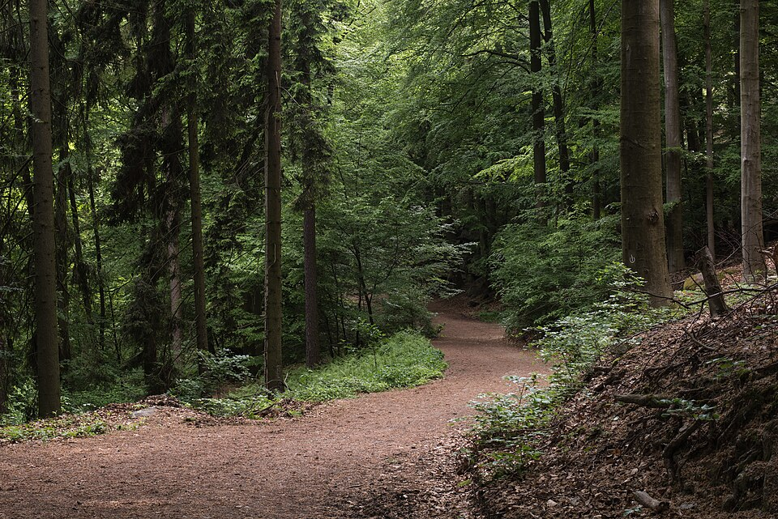
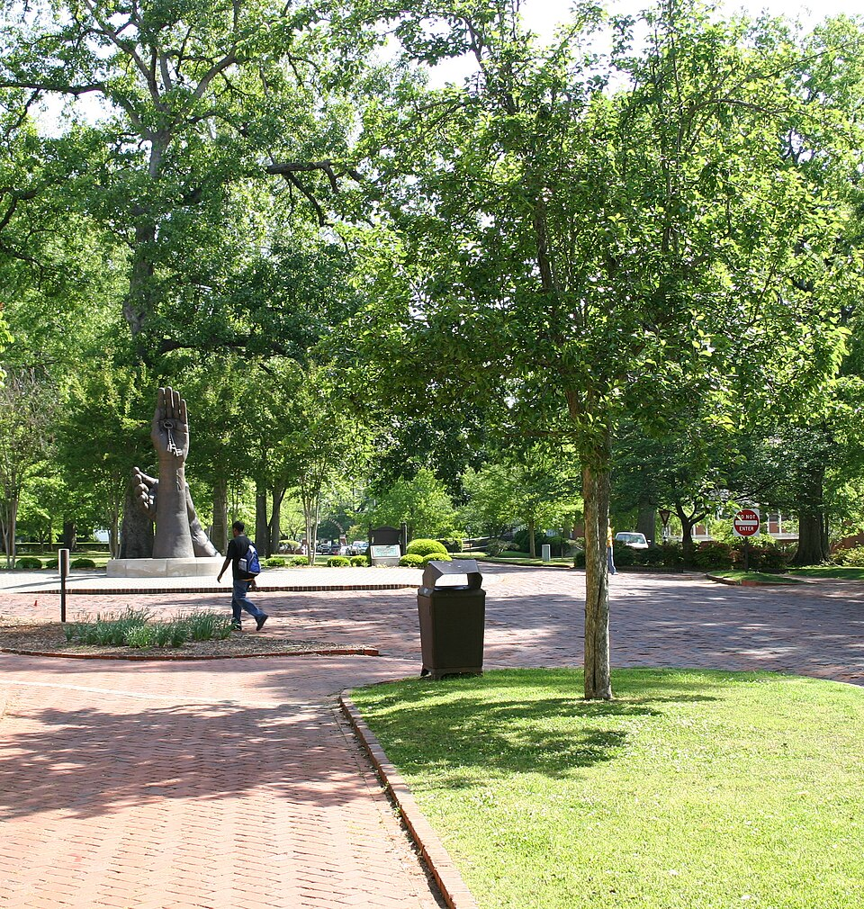
Kävely viheralueella…
CC-BY Creative Commons Lisenssi (vasen: Denis Zastanceanu; oikea: Alabama Extension)

